Slide 1

12.04.2025
AWS-DevOps
NT
ANSIBLE
ROLES
B 303

Slide 2
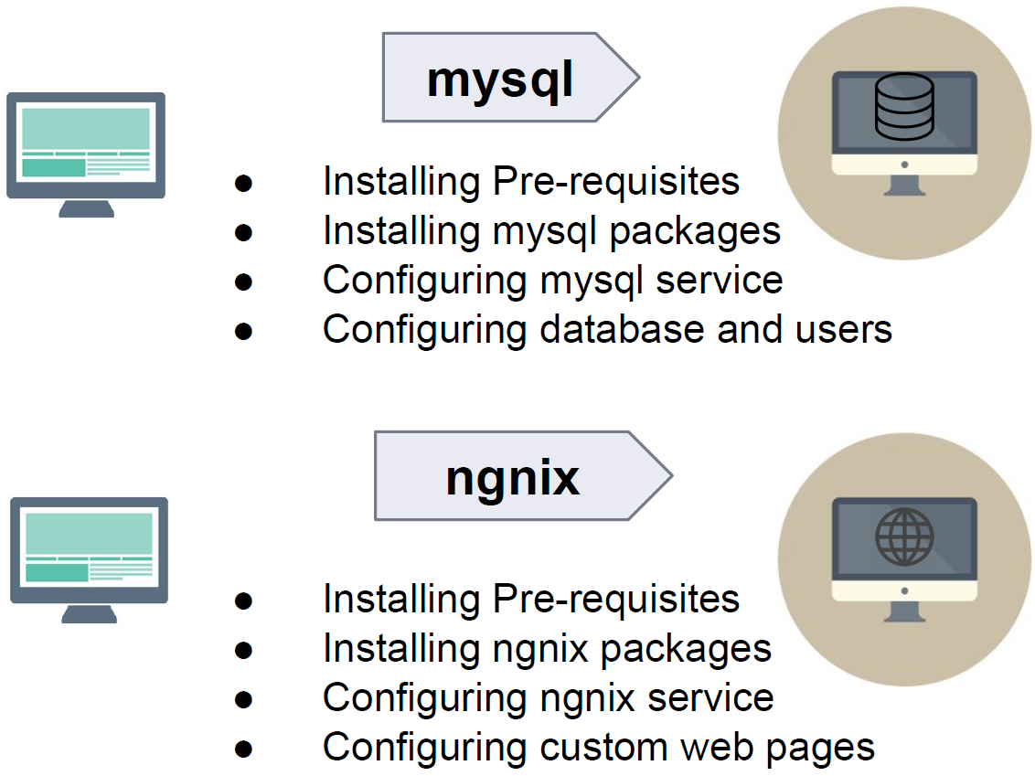
What is Ansible Role?
Ansible role is an independent component which allows reuse of common configuration steps.
It is used within playbook.
Notes:
Ansible rolü, ortak yapılandırma adımlarının yeniden kullanılmasını sağlayan bağımsız bir bileşendir.
Playbook içinde kullanılır.

Slide 3
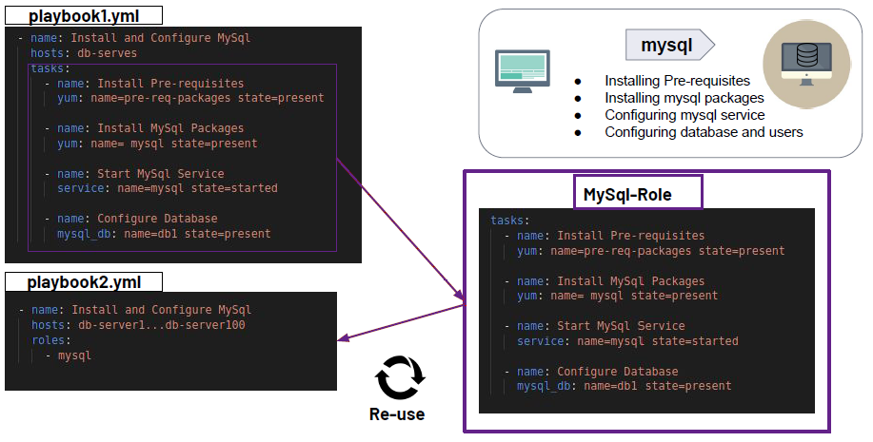
What is Ansible Role?

Slide 4
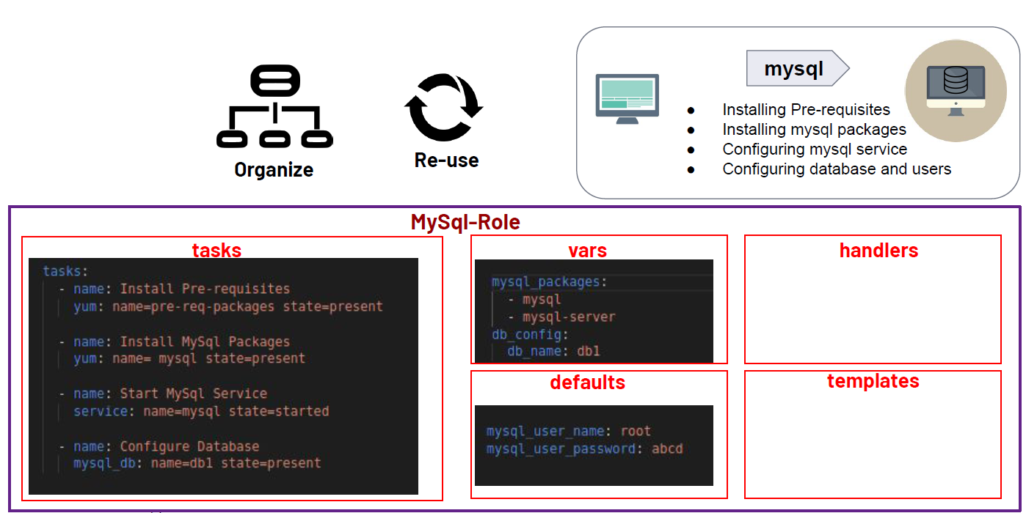
What is Ansible Role?

Slide 5
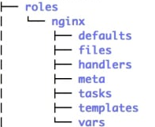
What is Ansible Role?
Roles Directory Structure:
Tasks: Contains the main list of tasks to be executed by the role.
Handlers: Contains handlers, which are tasks that only run when notified by another task.
Defaults: Contains default variables for the role.
Vars: Contains variables that are more likely to be changed.
Files: Contains static files which can be deployed via this role.
Templates: Contains templates which can be deployed via this role.
Meta: Contains metadata about the role, such as dependencies.
Notes:
Görevler: Rol tarafından yürütülecek görevlerin ana listesini içerir.
İşleyiciler: Yalnızca başka bir görev tarafından bildirildiği zaman çalışan görevler olan işleyicileri içerir.
Varsayılanlar: Rol için varsayılan değişkenleri içerir.
Vars: Değiştirilme olasılığı daha yüksek olan değişkenleri içerir.
Dosyalar: Bu rol aracılığıyla dağıtılabilecek statik dosyaları içerir.
Şablonlar: Bu rol aracılığıyla dağıtılabilecek şablonları içerir.
Meta: Rol hakkında bağımlılıklar gibi meta verileri içerir.

Slide 6
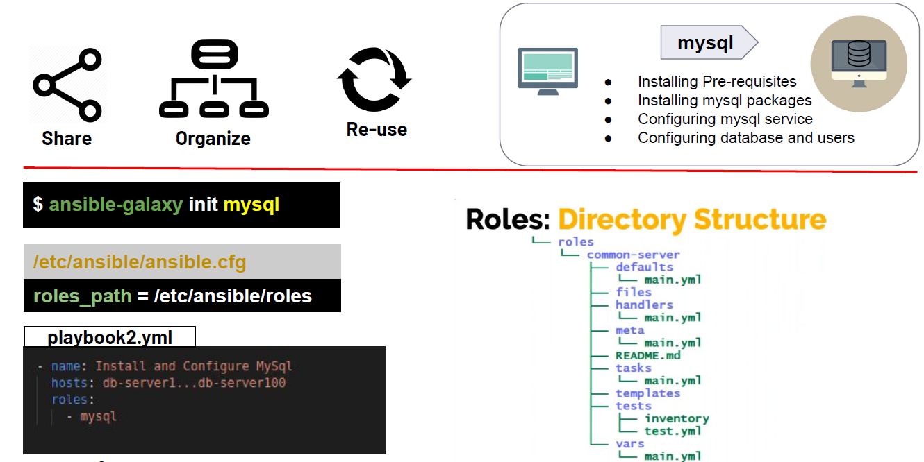
What is Ansible Role?

Slide 7
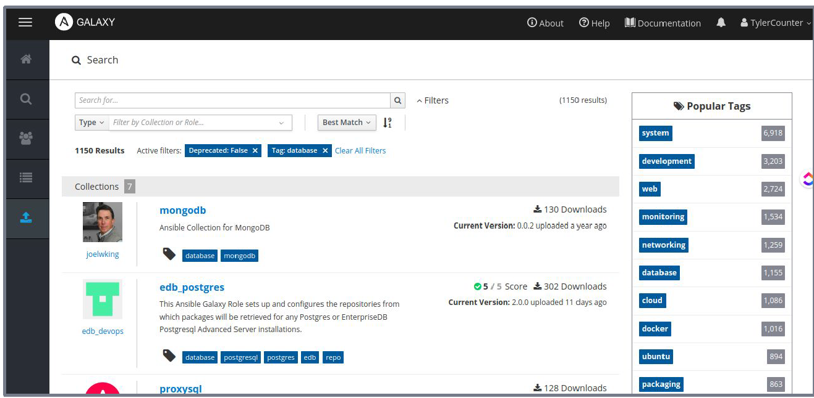
Find Roles & Ansible Galaxy
Ansible Galaxy is a repository for Ansible Roles that are available to drop directly into your Playbooks to streamline your automation projects.
Notes:
Ansible Galaxy, otomasyon projelerinizi kolaylaştırmak için doğrudan Playbook'larınıza bırakabileceğiniz Ansible Rolleri için bir depodur.

Slide 8
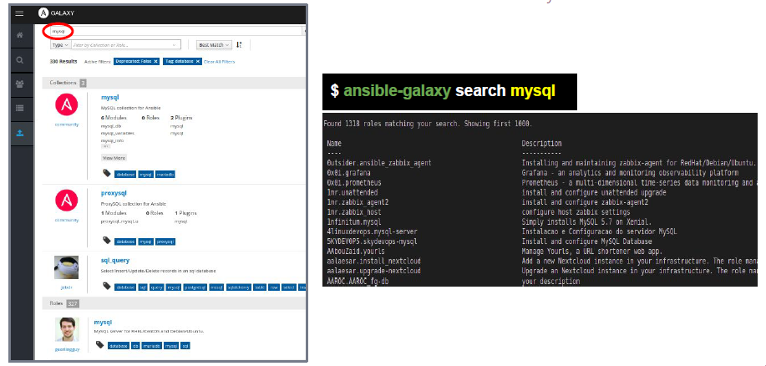
Find Roles & Ansible Galaxy

Slide 9
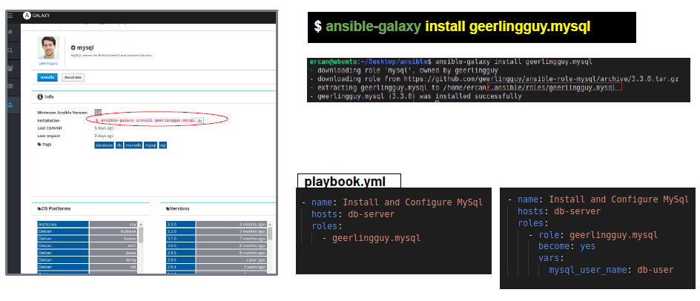
Use Roles

Slide 10


